Slide 1
Ресурсный центр 2.0.: практики медиации и социальной интеграции. Международный научно-образовательный проект «Большой Алтай: форсайт 2050»
Максимова Светлана Геннадьевна
Председатель совета АКОО ПССОЗ «Позитивное развитие»

Slide 2
Направления деятельности по поддержки научных проектов АКОО ПССОЗ «Позитивное развитие»
Институционализация деятельности на основе поддержки функционирования Ресурсный центр 2.0: практики медиации и социальной интеграции в области межнациональных и межконфессиональных отношений в регионах приграничья Западной Сибири
Экспертно-аналитическая деятельность
Проведение Научных исследований
Разработка программ повышения квалификации и программ переподготовки
Развитие международного образовательного сотрудничества
Научные конференции, семинары, выставки и др.
Подготовка научных изданий и монографий

Slide 3
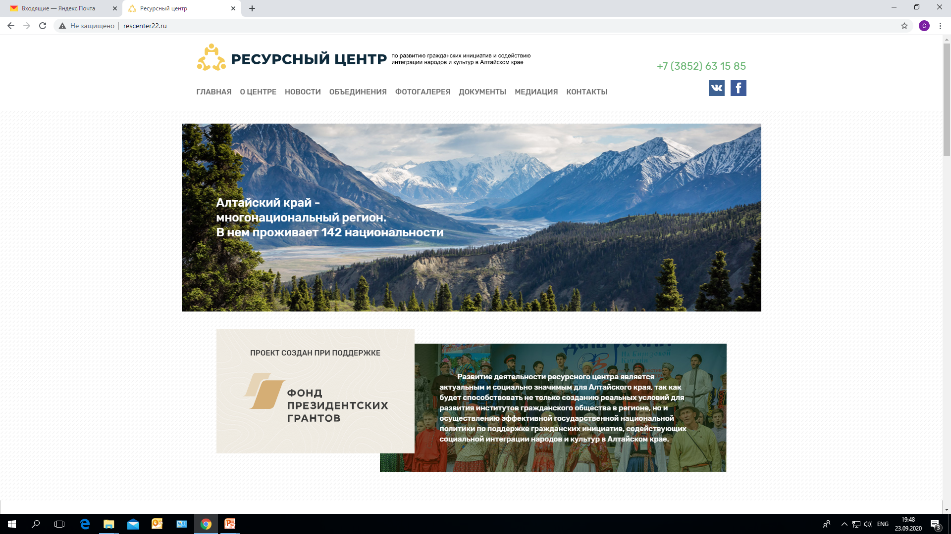
Создание и поддержка Ресурсного центра Фондом Президентских грантов
Ресурсный центр по развитию гражданских инициатив и содействию интеграции народов и культур в Алтайском крае (2017-2018 гг.)
Ресурсный центр 2.0: практики медиации и социальной интеграции в области межнациональных и межконфессиональных отношений в регионах приграничья Западной Сибири (2019-2020 гг.)
http://www.rescenter22.ru/
Алтайская краевая общественная организация психолого-социального сопровождения и охраны здоровья «ПОЗИТИВНОЕ РАЗВИТИЕ»

Slide 4
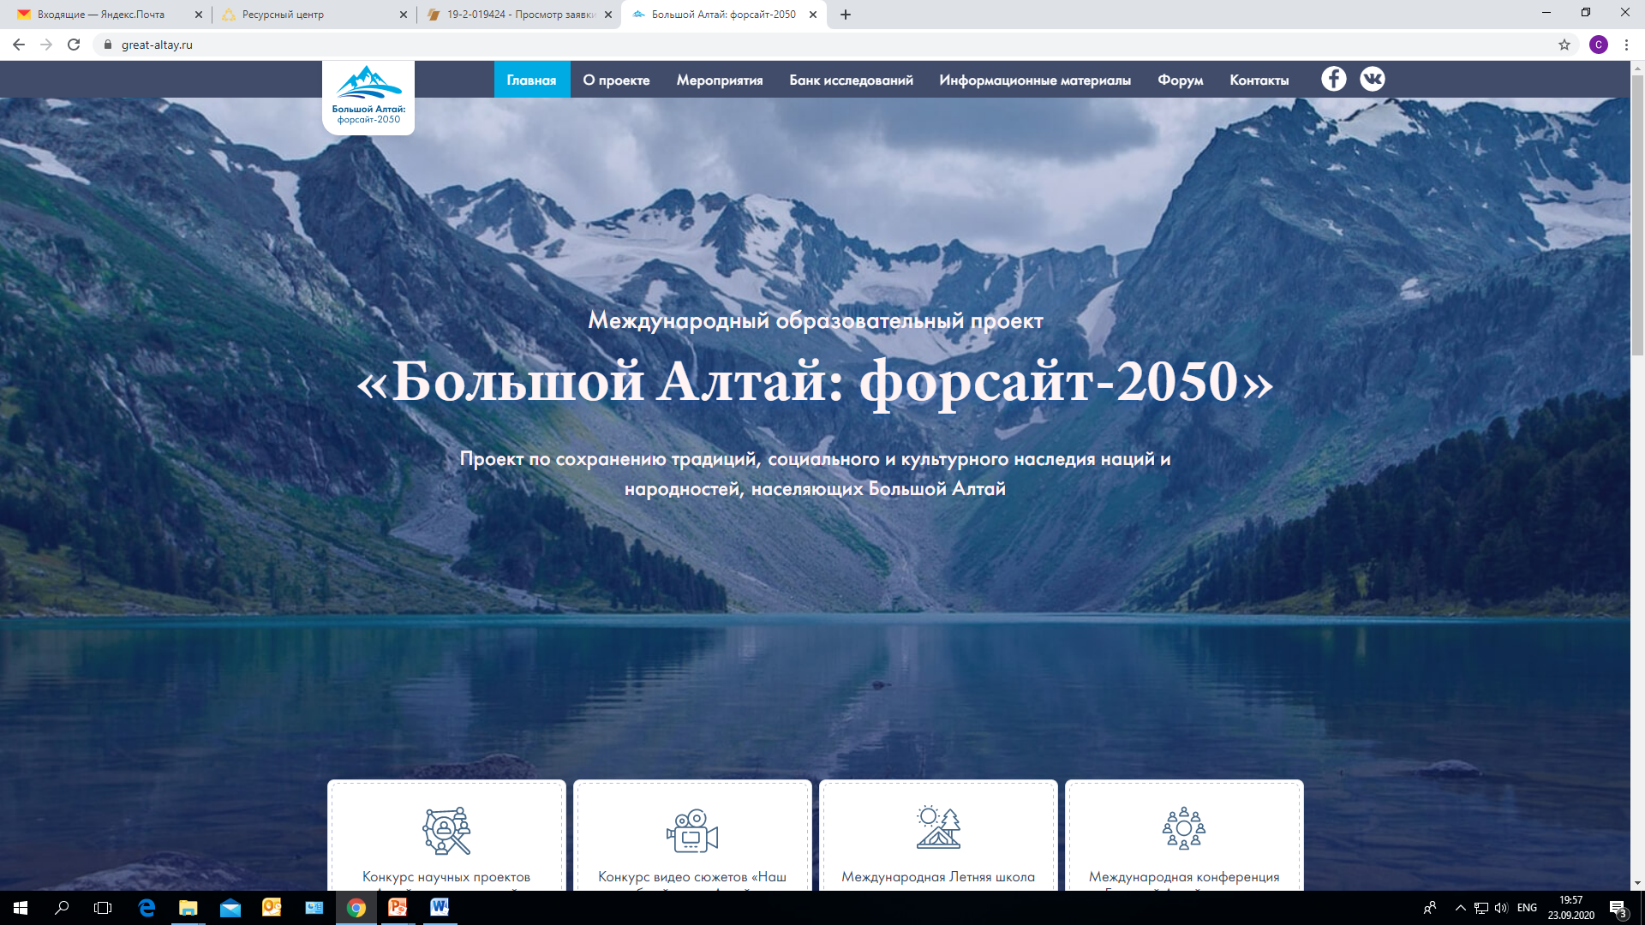
Международный научно-образовательный молодежный центр
Проект Международная школа «Большой Алтай: форсайт-2050»
(2020-2021 гг.)
https://great-altay.ru/
Алтайская краевая общественная организация психолого-социального сопровождения и охраны здоровья «ПОЗИТИВНОЕ РАЗВИТИЕ»

Slide 5
Конкурс видеосюжетов для молодых гражданских активистов и журналистов из России, Казахстана, Кыргызстана и Монголии
Прием заявок
до 15 декабря 2020 года,
Подведение итогов
до 1 февраля 2021 года,
Награждение победителей и
Участие в фестивале короткометражных фильмов «Наш общий дом – Алтай» –
3-5 марта 2021 года

Slide 6
Конкурс научных проектов для молодых исследователей до 35 лет из России, Казахстана, Кыргызстана и Монголии «Алтай трансграничный»
Прием заявок
до 15 декабря 2020 года,
Подведение итогов
до 1 февраля 2021 года,
Награждение
и
Презентация проектов победителей –
3-5 марта 2021 года

Slide 7
Международная Летняя школа по изучению народов и культур Большого Алтая для молодых исследователей, гражданских активистов и журналистов
Прием заявок
до 15 марта 2021 года,
Подведение итогов заявочной кампании
до 15 апреля 2021 года,
Проведение Летней школы в курортной зоне Алтайского края
12-18 июля 2021 года

Slide 8
Международная научно-практическая конференция «Большой Алтай: развитие, интеграция, международное сотрудничество»
Прием заявок на участие и материалов для публикации в сборнике конференции –
до 15 марта 2021 года,
Формирование программы конференции –
до 15 апреля 2021 года,
Проведение мероприятий конференции –
7-8 июня 2021 года
Публикация материалов в РИНЦ
https://www.elibrary.ru/

Slide 9
Создание Банка исследований Большого Алтая
Представлены результаты научных исследований в области трансграничного сотрудничества и приграничья в разрезе различных научных отраслей и дисциплин (социологии, политологии, истории и археологии, культурологии, этнографии, антропологии, географии, экономики и др.).

Slide 10
Научный журнал Society & Security Insights

Slide 11
Создан в 2017 году при сотрудничестве с Ассоциацией азиатских университетов, Алтайским государственным университетом и Евразийским национальным университетом им. Л.Н. Гумилева
Журнал выходит четыре раза в год в печатном и электронном виде на основе платформы Open Journal Systems.
Тематика журнала охватывает широкий спектр направлений изучения общественной безопасности в ее различных формах и проявлениях, рассматриваемых с позиций социальных наук.
Все статьи проходят рецензирование, публикуются на русском и английском языке.

Slide 12
Индексация: РИНЦ, DOAJ, Ulrich's Periodicals Directory, Google Scholar, ROAD, Eurasian Scientific Journal Index, WorldCat, the Registry of Open Access Repositories (ROAR), ROARMAP, OpenAIRE, Bielefeld Academic Search Engine (BASE) , ResearchBIB, Socionet, Scholarsteer, World Catalogue of Scientifc Journals (WCOSJ), Scilit, Journals for Free, Journal TOC, OAIster, SOCOLAR, JURN, JournalGuide, J-Gate, Scientific indexing service (SIS), Journal Factor,
ERIH.
Входит в ТОП-100 журналов в рейтинге SCIENCE INDEX за 2019 год
Двухлетний ИФ (РИНЦ) – 0,333

Slide 13
В настоящий момент опубликовано 11 выпусков, 138 статей
Интерес к содержанию журнала:
12845 просмотров
13582 скачиваний полных текстов

Slide 14
Тематика журнала
Международная, национальная и региональная безопасность
Безопасность в странах Азиатского региона
Риск, угрозы и безопасность: социальные и психологические аспекты
Социология безопасности
Социальные исследования и мониторинг безопасности
Демография, миграция и безопасность общества
Образовательное пространство безопасности
Национальная политика, межнациональные отношения
Государство, гражданское общество и стабильность

Slide 15
Адрес журнала
http://journal.asu.ru/index.php/ssi
https://elibrary.ru/title_about.asp?id=67159

Slide 16
КОНТАКТЫ
Максимова Светлана Геннадьевна
svet-maximova@yandex.ru
ФГБОУ ВО «Алтайский государственный университет» 656049, Барнаул, пр. Ленина, 61, каб. 604 +7 (3852) 291204
WhatsApp: +79132156082

